Slide 1
PROPUESTA · EMPRESA DE ACUEDUCTO Y ALCANTARILLADO DE BOGOTÁ
Programa de regalos
de fin de año
Kidotoy · juguetes, logística y entrega
Plataforma de selección en línea
Presentación conjunta · 2026
Notes:
Buenos días. Kidotoy trae la experiencia en juguetes, la logística y la entrega. Yo acompaño con la plataforma que hace que mil familias puedan elegir sin que nadie tenga que llevar una hoja de cálculo. Hoy queremos mostrarles cómo lo vive un colaborador de ustedes.

Slide 2
El reto
Lo que hay que resolver en una sola temporada
Cerca de 1.000 niños
Unos 500 colaboradores
Cada uno con su edad, su género y su juguete asignado.
Muchos entrando el mismo día, apenas sale el comunicado.
168 referencias
Un solo día de entrega
Con inventario limitado. Lo que se acaba, se acabó.
Cientos de familias, varias carpas, sin filas eternas.
Notes:
Cuatro cifras que definen el problema. La difícil no es la primera, es la combinación: quinientas personas eligiendo casi al tiempo sobre un inventario que se agota, y un solo día para entregar. Eso por correo o por planilla no se sostiene.

Slide 3
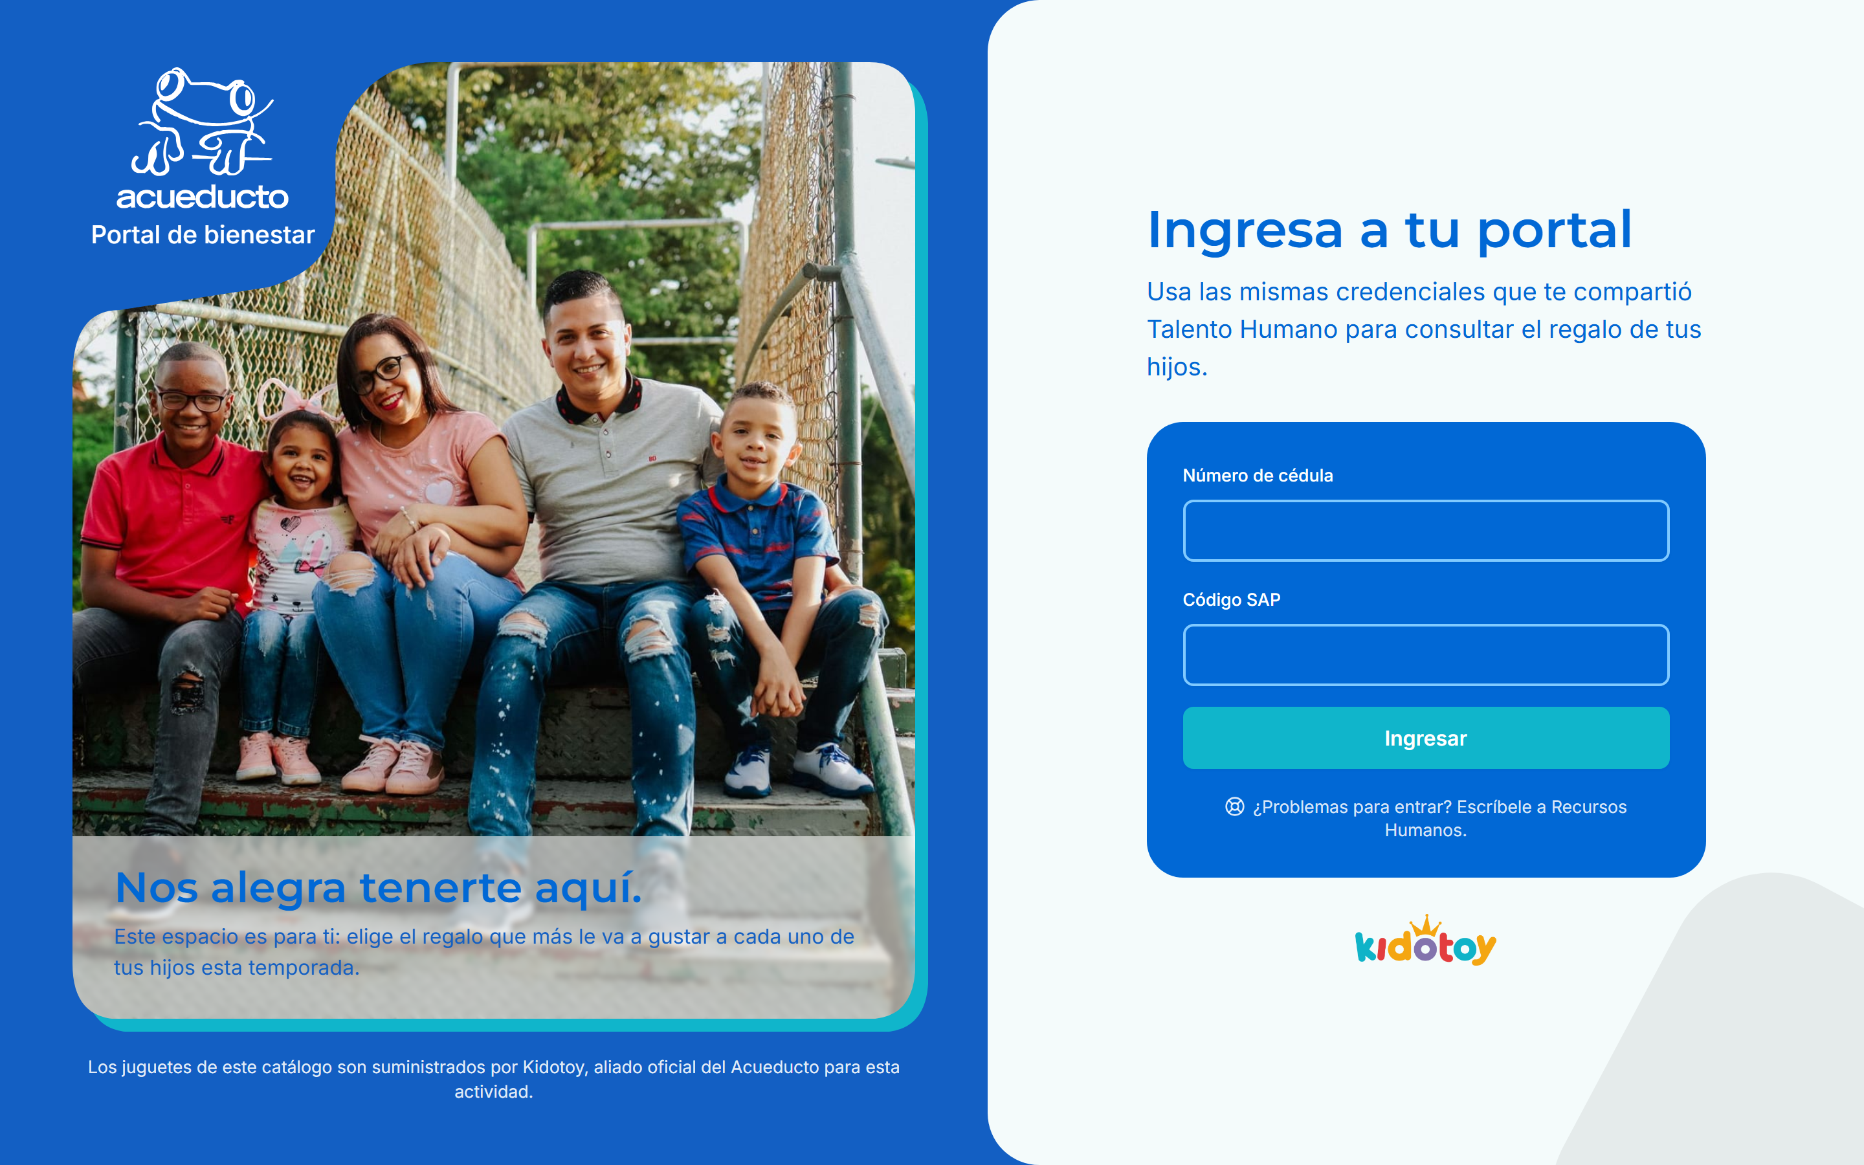
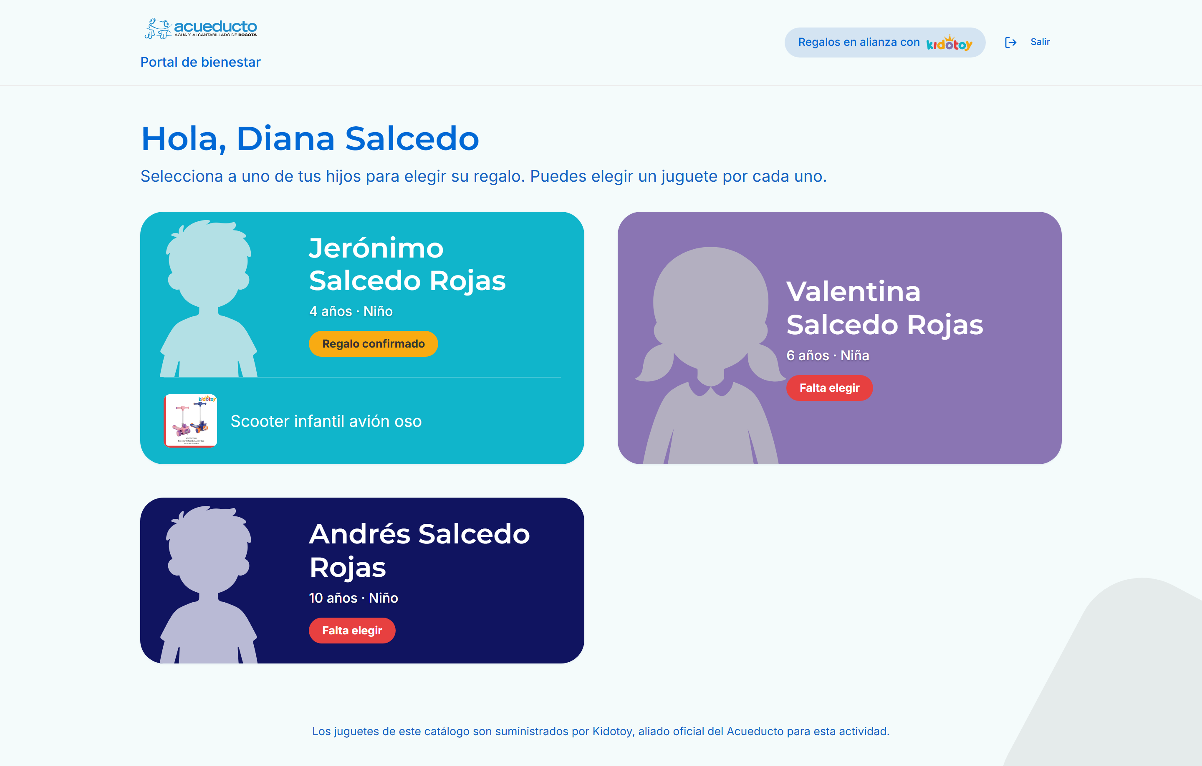
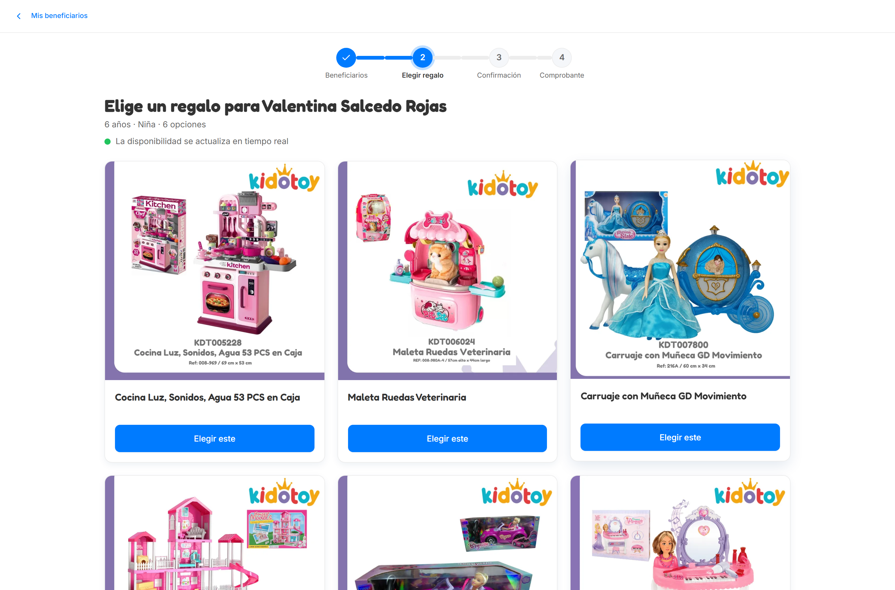
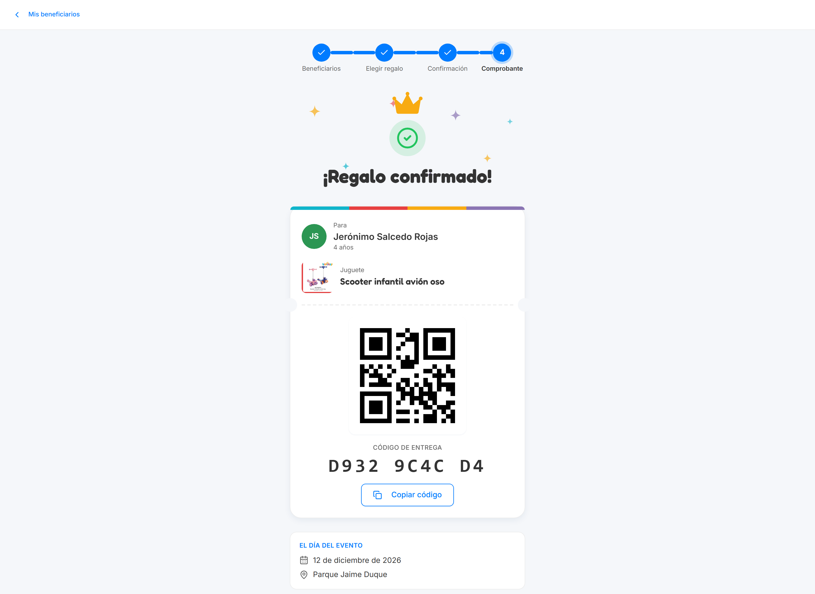
Cómo lo vive el colaborador
Cuatro pasos, sin capacitación
1
2
3
4
Entra con su cédula
Ve a sus hijos
Elige el regalo de cada uno
Guarda su comprobante
Notes:
Este es el corazón de todo. Un colaborador entra con su cédula y el código que ustedes le entregan, ve a sus hijos, elige y guarda su comprobante. Sin instructivos largos, sin llamar a nadie. Cada niño ve solo los juguetes de su edad y su género.

Slide 4
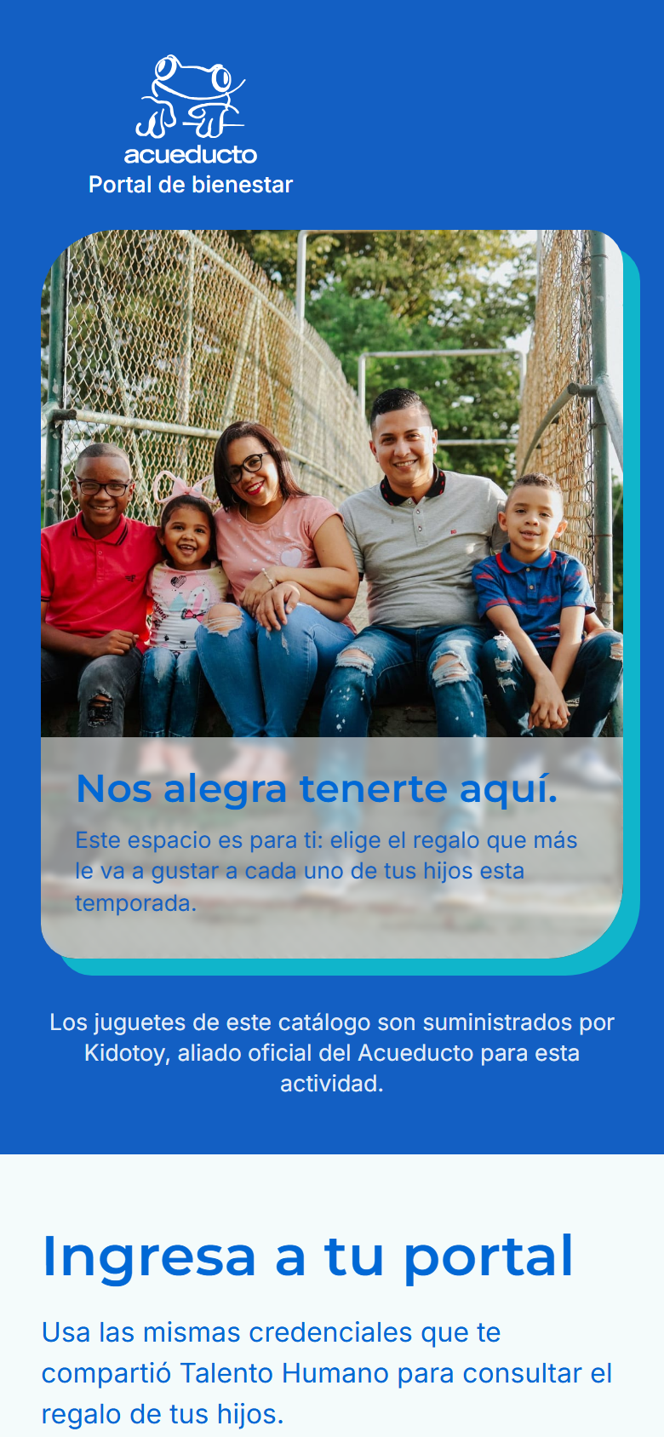
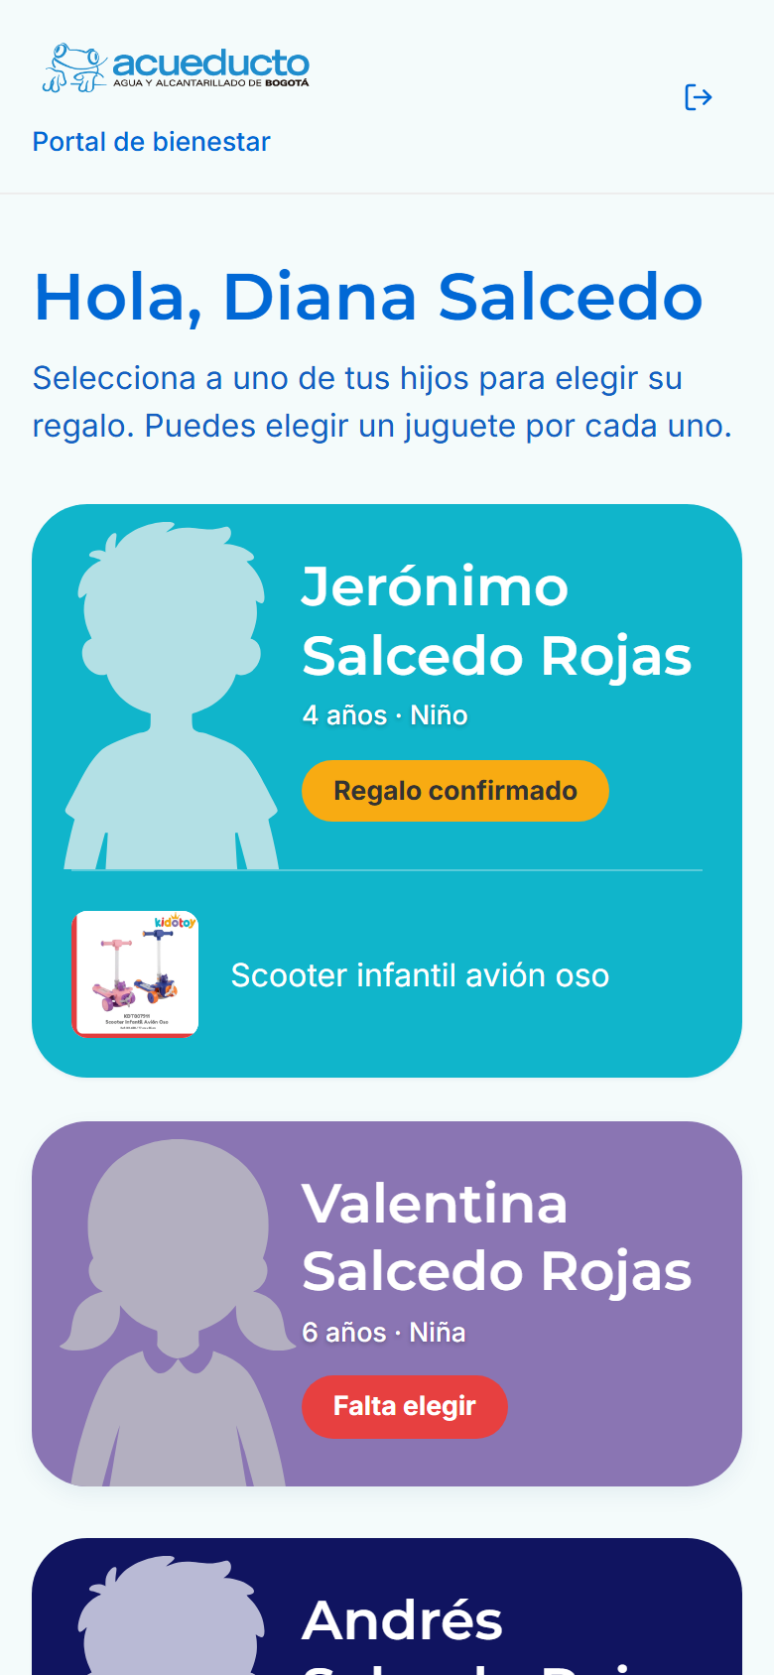
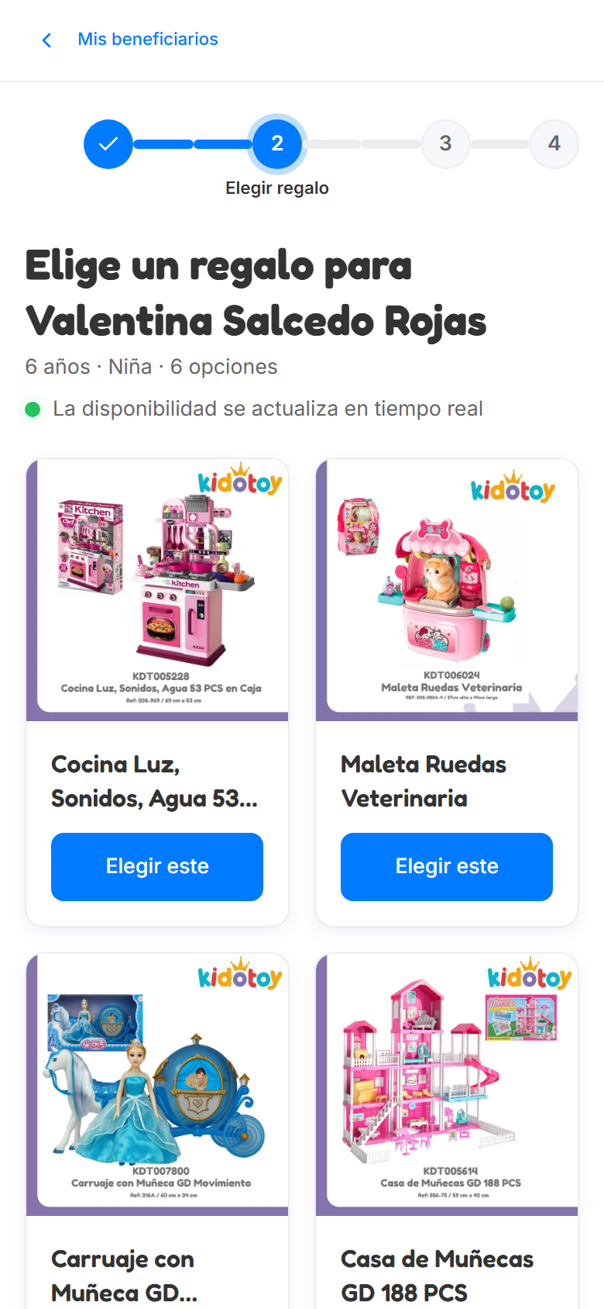
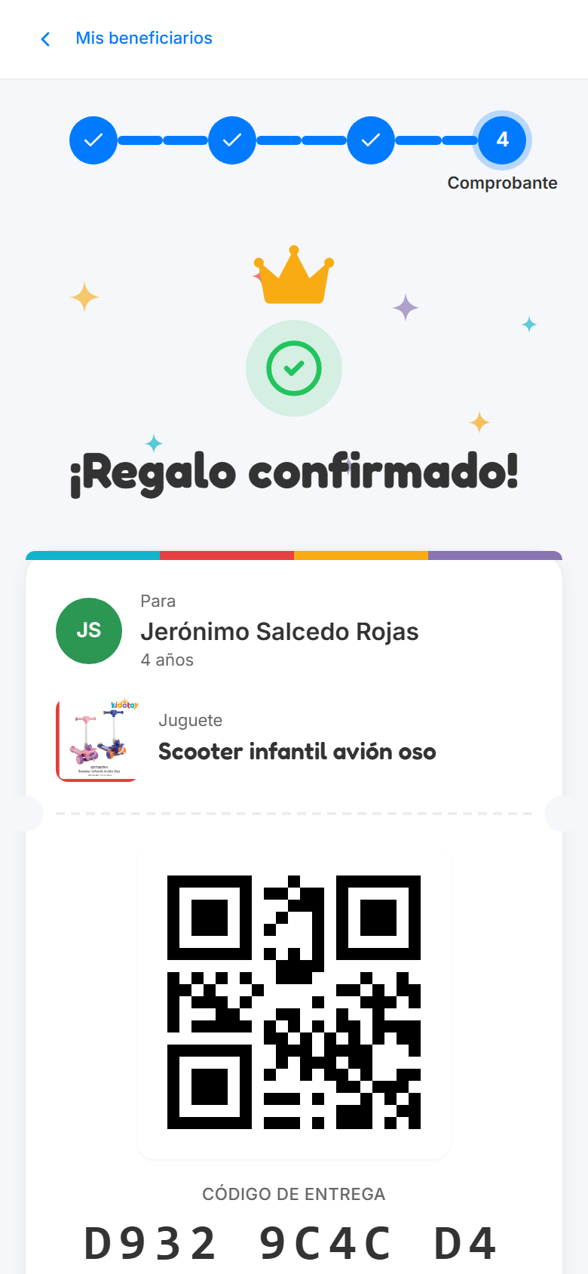
Desde el celular, en tres minutos
La mayoría de sus colaboradores va a entrar así
1
2
3
4
Ingreso
Sus hijos
Elección
Comprobante
Notes:
Pensado para el celular desde el primer trazo, porque es donde va a ocurrir. Un operario de red en campo lo abre en el bus y en tres minutos resolvió el regalo de sus hijos.

Slide 5
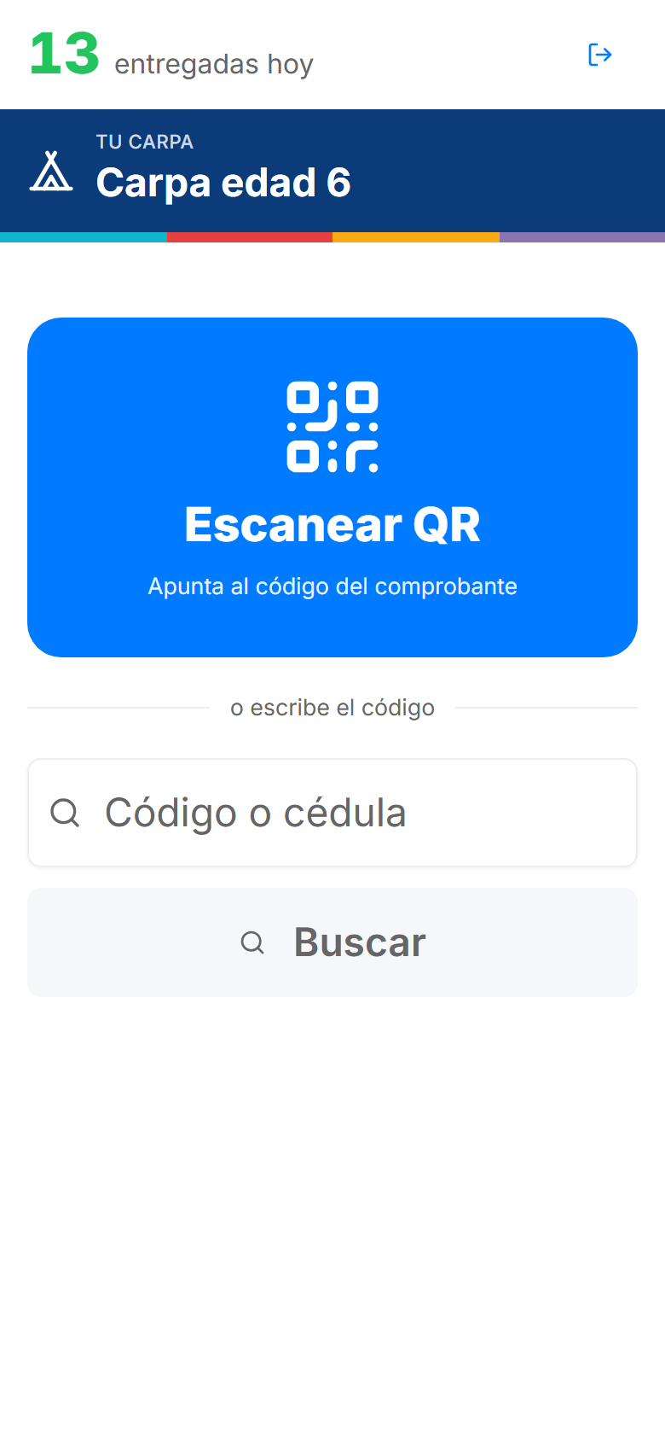
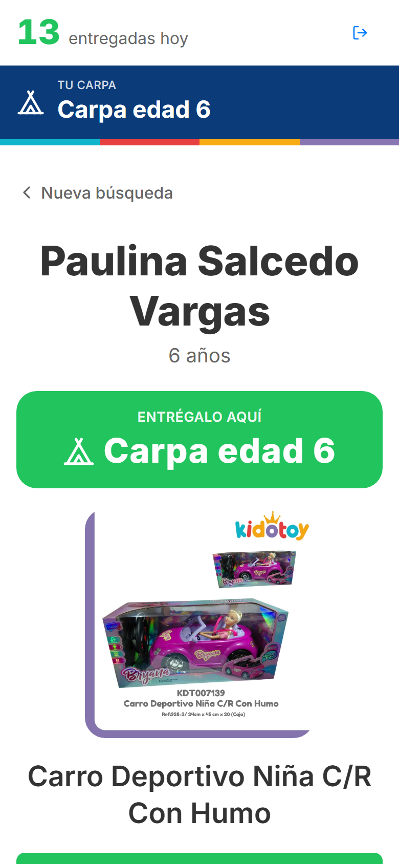
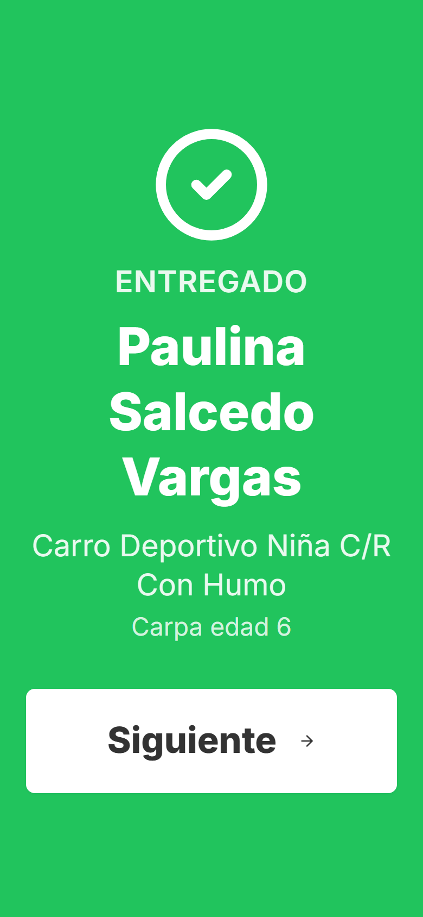
El día del evento
Cada obsequio queda trazado: quién lo recibió, cuándo y cuál
1
2
3
El operario escanea el QR
Verifica niño y juguete
Marca la entrega
Notes:
En la carpa, el papá muestra su comprobante, el operario escanea y aparece el niño con su juguete. Marca entregado y queda registrado. Si alguien intenta reclamar dos veces, la pantalla se pone roja y avisa que ya fue entregado.

Slide 6
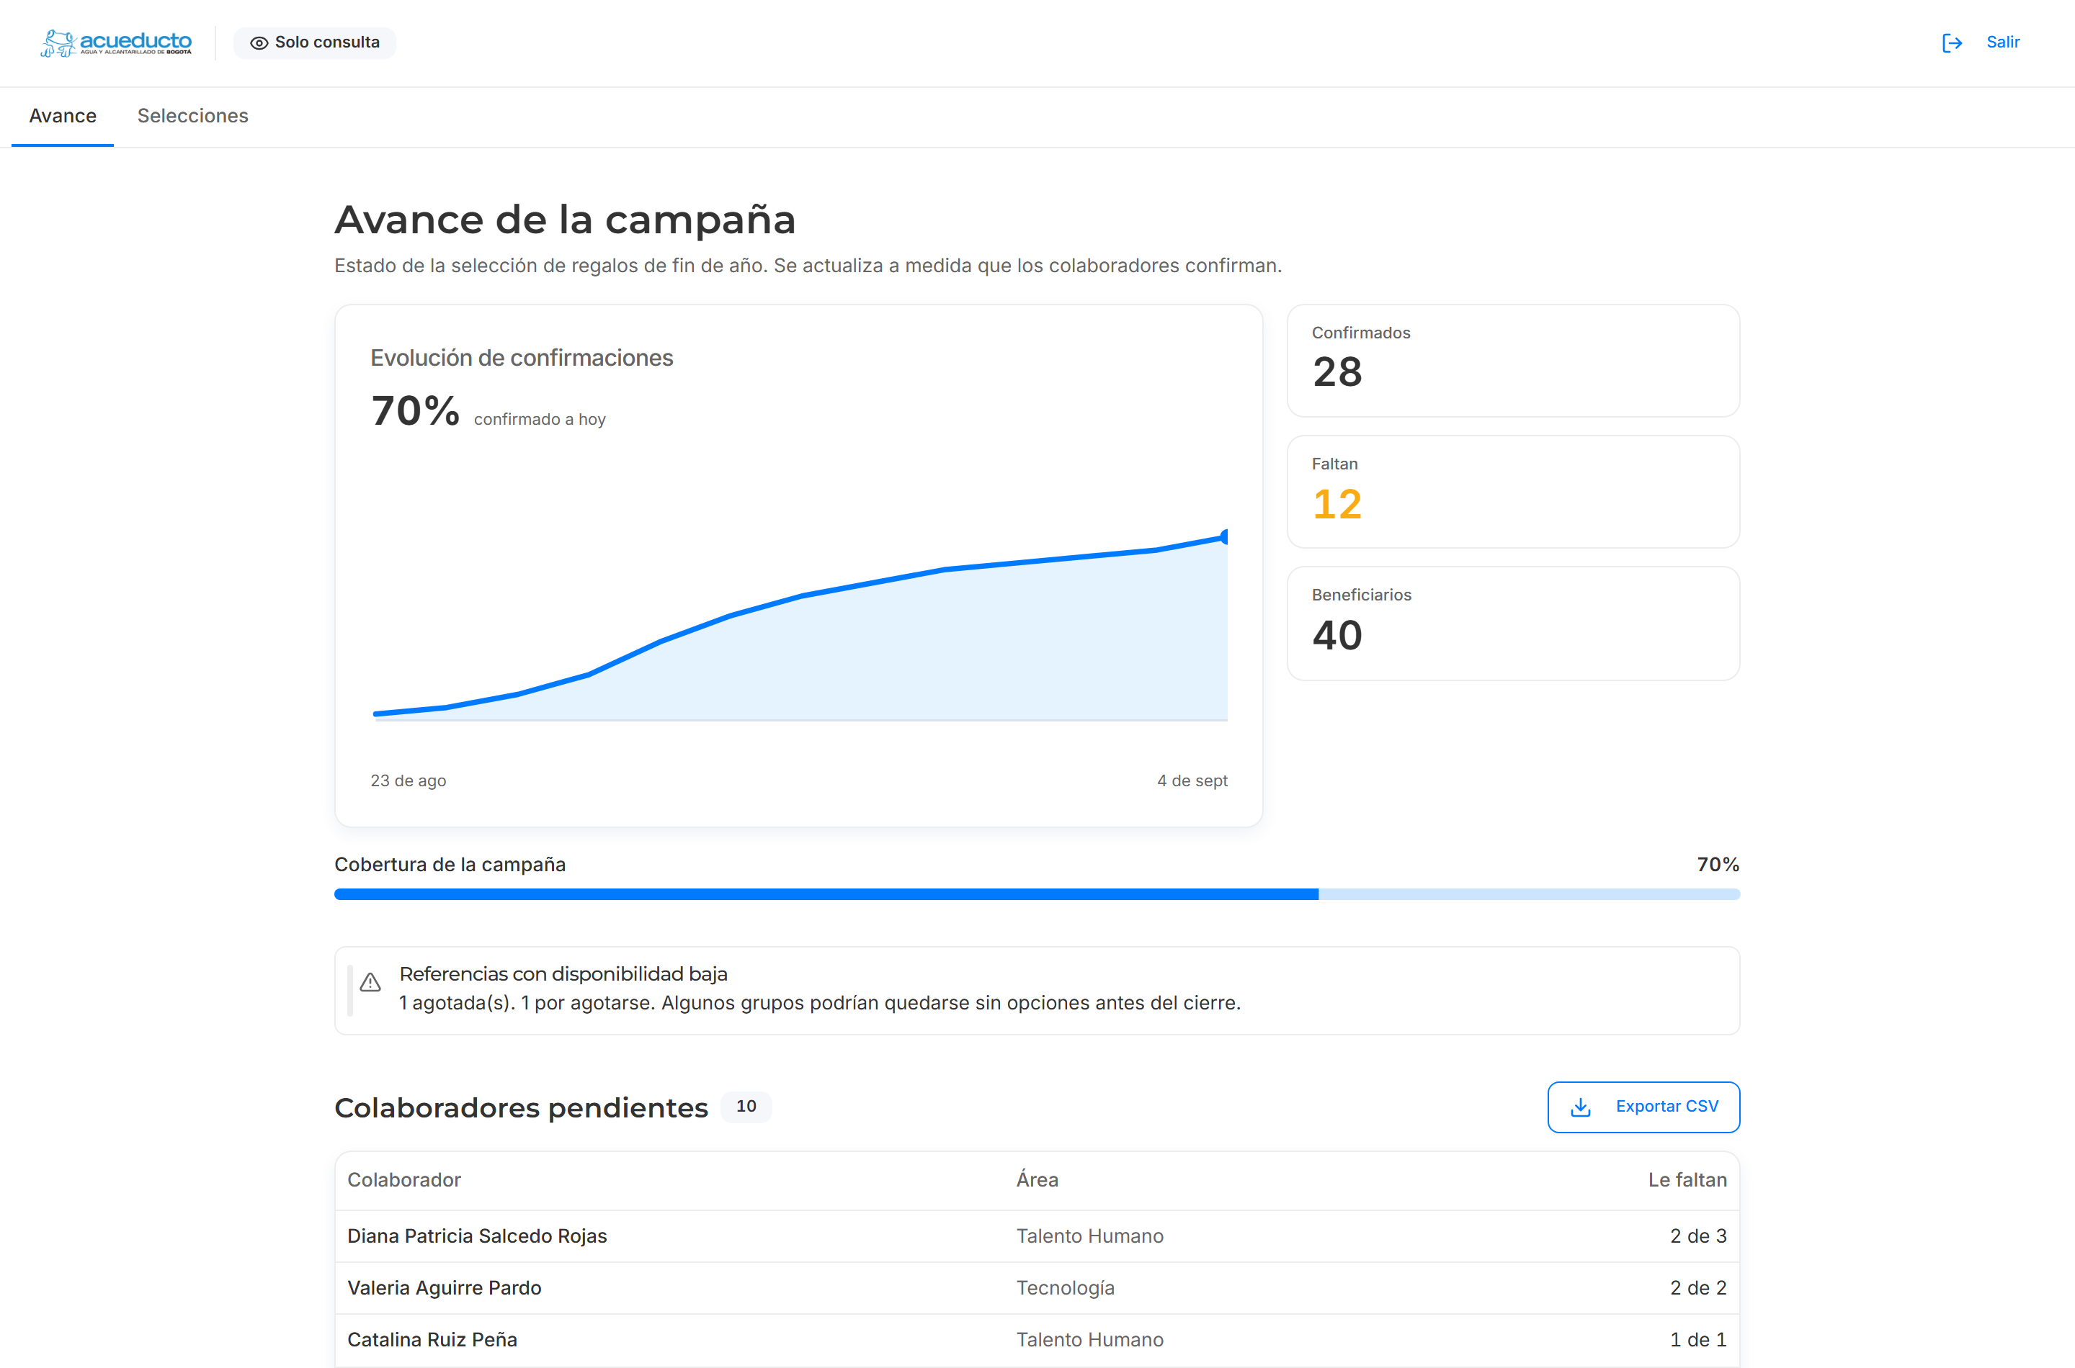
Lo que ve Talento Humano
Portal de consulta permanente
Avance de la campaña, actualizado solo
Quiénes faltan por elegir, con nombre y área
Alertas de referencias por agotarse
Exportación a CSV para sus informes
Notes:
Ustedes tienen su propio acceso, permanente, sin pedirle nada a nadie. Ven el avance, quiénes faltan —con nombre y área, para hacer el recordatorio dirigido— y exportan lo que necesiten para sus informes internos.

Slide 7

Pruébenlo ustedes mismos
Saquen el celular y ábranlo ahora. Es el sistema real funcionando; elijan cualquiera de las tres cuentas de prueba.
acueducto-kidotoy.vaisy.app
CUENTA DE PRUEBA
CÉDULA
CÓDIGO SAP
Diana · tres hijos, dos por elegir
52318904
SAP-007340
Valeria · empieza de cero
52350129
SAP-095044
Antonia · ya terminó, ve comprobantes
80298382
SAP-054153
Apunta la cámara del celular
Notes:
Los invito a abrirlo ahora mismo, mientras estamos acá. Es el sistema real, con datos ficticios. Hay tres cuentas para que cada quien pruebe una: Diana tiene tres hijos de edades distintas y ve cómo cambia el catálogo; Valeria empieza de cero; Antonia ya terminó y consulta sus comprobantes. Les doy un minuto y seguimos con las preguntas que siempre surgen.

Slide 8
«¿Y si entran quinientas personas al mismo tiempo?»
0,5 s
El control de inventario no vive en la pantalla: vive en el motor de base de datos, dentro de una transacción. Dos personas no pueden llevarse la misma última unidad, sin importar cuántas entren a la vez.
El primero se la lleva; al segundo se le actualiza la pantalla sola y elige otro. Probado sobre el sistema en producción, con red real.
en corregirse la pantalla del segundo, sin recargar
Notes:
Es la primera pregunta que hace un área de tecnología, y con razón. La respuesta corta: la garantía está en la base de datos, no en el navegador. Si estuviera en el navegador, un doble clic la rompe. Y no es teoría: lo probamos sobre el sistema publicado, con dos usuarios reales y red de por medio.

Slide 9
«¿Cómo se protegen los datos de mil menores?»
1581
El aislamiento se aplica en el motor de base de datos, no en el código de la aplicación: aunque una consulta estuviera mal escrita, no puede devolver datos de otra empresa.
Se almacena únicamente lo indispensable para asignar el obsequio: nombre, edad y género. Ni documento del menor, ni fotos, ni datos de salud.
Toda operación queda en un registro de auditoría: quién, qué y cuándo.
Ley 1581 de 2012 · tratamiento de datos personales
Notes:
Aquí suele entrar jurídico. Tres ideas: el aislamiento es del motor de base de datos, no del código, que es el estándar más alto. Guardamos el mínimo: nombre, edad y género del niño, nada más. Y todo queda auditado. Para el piloto trabajamos con datos ficticios a propósito: no movimos un solo dato real de un menor sin contrato y política de tratamiento firmados.

Slide 10
«¿Y si algo falla el día del evento?»
Listados de respaldo impresos por carpa, con código, niño y juguete, para seguir entregando en papel y registrar después.
Ensayo previo en sitio, con los dispositivos y la red reales del parque.
Acompañamiento técnico durante toda la jornada.
El modo sin conexión del módulo de entrega es alcance de producción: hoy no está construido.
Notes:
No les voy a decir que nada puede fallar. Les digo qué hay preparado si falla. Y quiero ser explícito en lo último: el modo sin conexión NO está construido hoy, es alcance de producción. Si la red del parque se cae, se entrega con los listados impresos y se registra después. Prefiero decirlo acá que el 12 de diciembre.

Slide 11
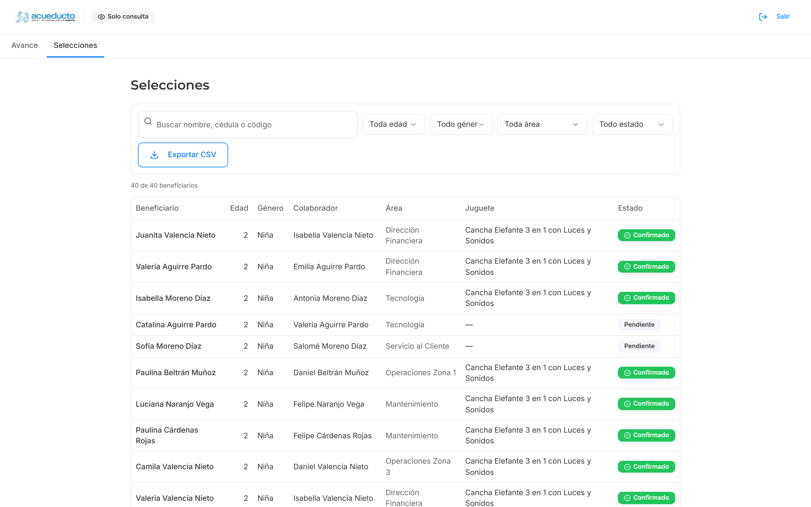
Trazabilidad completa
Cada selección y cada entrega quedan registradas
Qué eligió cada colaborador y cuándo
Qué se entregó, a quién y en qué carpa
Toda corrección exige motivo y queda registrada
Exportable para auditoría interna
Notes:
Para una entidad pública esto suele ser lo más importante después de la protección de datos. Nada se puede corregir en silencio: liberar una selección o revertir una entrega exige escribir el motivo y queda con nombre y hora. Es exportable para su auditoría interna.

Slide 12
Quién está detrás
Kidotoy
Plataforma
Juguetes, catálogo, logística, carpas y entrega en sitio. Es el aliado que responde por el obsequio.
Sebastián Grajales. Desarrollo, operación y acompañamiento durante la jornada.
Notes:
Una alianza con roles claros. Kidotoy responde por el juguete y por la operación en el parque, que es lo que ustedes van a ver el 12 de diciembre. Yo respondo por la plataforma y estoy en la jornada por si algo se necesita.

Slide 13
GRACIAS
Quedamos atentos
a sus preguntas
El sistema queda abierto para que lo prueben con su equipo el tiempo que necesiten.
acueducto-kidotoy.vaisy.app
Notes:
Gracias. El acceso queda abierto para que lo prueben con su equipo, sin límite de tiempo. Cualquier duda de tecnología la resuelvo yo directamente; lo comercial y logístico, con Kidotoy.

